Slide 1

Региональные институты поддержки развития инноваций в Удмуртской Республике
Докладчик:
заместитель министра экономики
Удмуртской Республики
М.И. Тумин

Slide 2
Правовая база инновационного развития
Удмуртской Республики
Указ Главы Удмуртской Республики от 23.09.2014 № 304
«О Совете по инновационному развитию Удмуртской Республики»
Стратегия инновационного развития Удмуртской Республики (утв. распоряжением Правительства УР от 10.08.2015 № 800-р)
План мероприятий («дорожная карта») по реализации Стратегии инновационного развития Удмуртской Республики (утв. распоряжением Правительства УР от 15.12.2015 № 1244-р)

Slide 3
Проект закона УР «О государственной поддержке инновационной деятельности в Удмуртской Республике»
Цель – обеспечение устойчивого роста экономики, повышение конкурентоспособности продукции предприятий республики
ЛЬГОТЫ ПО НАЛОГАМ И АРЕНДЕ ИМУЩЕСТВА
ФИНАНСОВЫЕ ФОРМЫ ПОДДЕРЖКИ
ЛЬГОТНЫЕ УСЛОВИЯ КРЕДИТОВАНИЯ УГФПМП И ГФСК УР
ГРАНТЫ В ФОРМЕ СУБСИДИЙ
ОРГАНИЗАЦИОННАЯ ПОДДЕРЖКА
НЕФИНАНСОВЫЕ ФОРМЫ ПОДДЕРЖКИ
КОНСУЛЬТАЦИОННАЯ ПОДДЕРЖКА
ИНФОРМАЦИОННАЯ ПОДДЕРЖКА

Slide 4
Проект Постановления Правительства УР (аналог ПП РФ №218)
Министерство экономики УР
Совет по инновационному развитию УР
Организация конкурса
РЕШЕНИЕ
Субсидия
до 10 млн.руб.
Компенсация НИОКТР
КОМПЛЕКСНЫЙ ПРОЕКТ
по созданию нового высокотехнологичного производства
Экспертная, административная поддержка
Заявка на Конкурс
Инвестиции
не менее 100% субсидии
Научное сопровождение
Предприятие
(юридические лица, индивидуальные предприниматели)
НИОКТР
ВУЗ, НИУ
(не менее 60% НИОКТР самостоятельно)
Заказ
не менее 20% от проекта

Slide 5
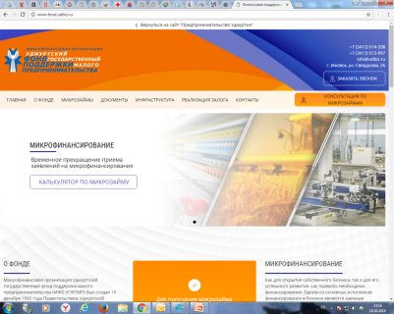
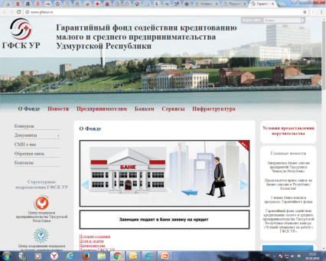
Льготные условия кредитования субъектов МСП
Предоставление микрозаймов инновационным компаниям по льготной ставке 6 % годовых
Предоставление инновационным компаниям льготных условий поручительства
(1 % годовых)

Slide 6
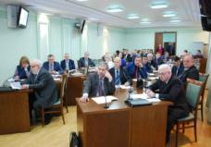
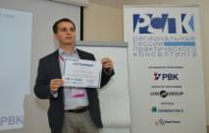

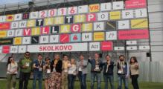





Продвижение инновационных проектов Удмуртской Республики и инфраструктурная поддержка
(итоги за 2016 год)
Разработан проект Закона УР «О государственной поддержке инновационной деятельности в Удмуртской Республике».
Продолжилась работа
Совета по инновационному развитию Удмуртской Республики
Проведение региональных сессий инновационных проектов
(2 мероприятия, в т.ч. совместно с РВК). Участниками стали более
20 проектов
Продвижение проектов на федеральном уровне, оказано содействие по участию более
30 проектов
в акселераторах СКОЛКОВО, РВК, РОСНАНО
ГФСК УР –
поручительства на льготных условиях
3 инн.компаниям
на сумму более
32 млн.руб.
Услуги инжиниринга
РЦИ (Региональный центр инжиниринга) для
40 инн.компаний,
в т.ч. 10 программ модернизации, 12 бизнес-планов, 2 по защите интелект. собственности
Размещение в АУ РБИ –Размещены 3 инновационных компании
УГФПМП - микрозаймы на льготных условиях 6% годовых
8 инн.компаниям на сумму более 11 млн.руб.
ЦПП, ЦПЭ – в бизнес миссиях приняли участие 13 инн.компаний, в семинарах по инновационной тематике приняли участие суммарно 175 компаний.

Slide 7

Финансовая (грантовая) поддержка
инновационных проектов Удмуртской Республики
2014 г. | 2015 г. | 2016 г.
59 проектов | 68 проектов | 34 проекта
54,6 млн.руб. | 176 млн.руб. | 97 млн. руб.
МЭ УР и организации инфраструктуры – помощь в подготовке заявок на конкурсы Фонда содействия инновациям.
Рассмотрены и даны консультации по 17-и бизнес-планам инновационных проектов, подготовлено 27 рекомендательных писем.
При содействии Регионального центра инжиниринга разработаны 12 бизнес-планов под конкурсы Фонда содействия инновациям.

Slide 8
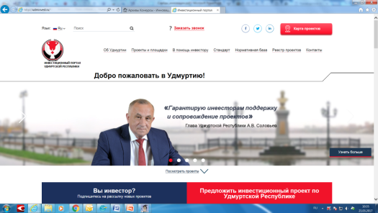
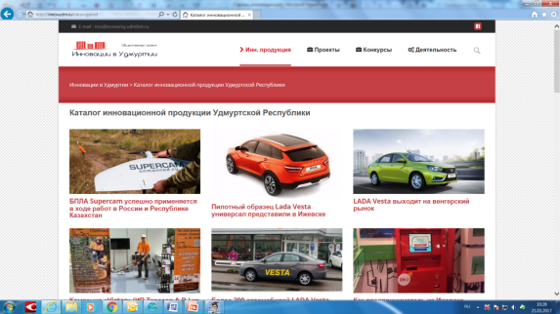
Информационная и консультационная поддержка
Инвестиционный портал Удмуртской Республики
Сайт «Инновации
в Удмуртии»

Slide 9

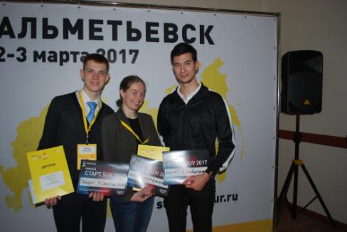
Организационная поддержка
Startup Village 2016
OPEN INNOVATIONS
STARTUP TOUR 2017

Slide 10
Формы государственной поддержки инвесторов
Налоговые льготы (по налогу на прибыль организаций, по налогу на имущество организаций);
Субсидирование части затрат по оплате процентов по кредитам и лизингу, полученным в целях реализации инвестиционных проектов;
Государственные гарантии;
Предоставление земельных участков в аренду без торгов;
Льготы по арендной плате за земельные участки, на которых реализуются инвестиционные проекты;
Предоставление недвижимого имущества в аренду на льготных условиях;
Финансирование инфраструктурных проектов на принципах государственно-частного партнерства;
Информационная и организационная поддержка.
Агентство инвестиционного развития Удмуртской Республики

Slide 11
Государственная поддержка инвесторов
Субсидии на возмещение части процентной ставки по кредитам и части затрат по лизинговым платежам
Субсидии в 2016 году предоставлены 24 организациям на общую сумму 93 млн. рублей. Реализация инвестиционных проектов позволит привлечь более 4,3 млрд. рублей инвестиций и создать более 200 новых рабочих мест
Льготы по налогу на прибыль и налогу на имущество организаций
За 9 месяцев 2016 года 20 организаций воспользовались правом на налоговые льготы в сумме 200,1 млн. руб.(прогнозная сумма льгот в 2016 году - 500 млн.руб. ). Это позволило по оценке привлечь в 2016 году более 5 млрд.руб. инвестиций и создать более 600 новых рабочих мест
Инвестиционный фонд Удмуртской Республики
Поддержка оказана трем проектам государственно-частного партнерства: по строительству спортивных центров в Завьяловском районе и г. Сарапуле, а также по строительству автодороги в Увинском районе
Агентство инвестиционного развития Удмуртской Республики

Slide 12
Спасибо за внимание!

